Slide 1
Share!
Приложение по сокращению
пищевых отходов

Slide 2


Актуальность проекта
Данный проект необходим по следующим причинам:
Воздействие на окружающую среду
Пищевые отходы способствуют выбросам парниковых газов, когда они разлагаются на свалках, что приводит к изменению климата. Сокращая количество отходов, мы можем помочь смягчить эти воздействия на окружающую среду.
Сохранение ресурсов
Производство продуктов питания требует значительных ресурсов, таких как вода, энергия и земля. Минимизируя отходы, мы оптимизируем использование этих ресурсов, снижая нагрузку на окружающую среду.
Голод и отсутствие продовольственной безопасности
Несмотря на обильное производство продуктов питания, миллионы людей страдают от голода и отсутствия продовольственной безопасности. Сокращение отходов означает, что больше продуктов питания будет доступно тем, кто в них нуждается, что позволит решить эту глобальную проблему.
Экономическая эффективность
Пищевые отходы представляют собой значительные экономические потери для частных лиц, предприятий и правительств. Сокращая отходы, мы повышаем экономическую эффективность цепочки поставок продуктов питания и экономим деньги.
Этические соображения
Выбрасывание продуктов питания является этически проблематичным, поскольку многие люди не имеют доступа к питательной пище. Сокращение отходов соответствует этическим принципам справедливости, социальной справедливости и ответственного распределения ресурсов.
Цели устойчивого развития
Цели устойчивого развития (ЦУР) Организации Объединенных Наций включают задачи, связанные с сокращением пищевых отходов (например, ЦУР 12.3). Решение этой проблемы имеет решающее значение для достижения глобальных целей устойчивого развития.

Slide 3
Проблема
Проблема клиента, которую вы решаете.
Почему существующих вариантов решения
не достаточно?
1. Недостаточная осведомленность: повышает осведомленность о проблеме пищевых отходов и их воздействии на окружающую среду, информируя пользователей о важности сокращения отходов.
2. Чрезмерные покупки продуктов питания. Это помогает пользователям планировать покупки продуктов, предоставляя информацию о количестве необходимых продуктов питания, сокращая случаи покупки излишков продуктов питания, которые могут быть выброшены впустую.
3. Срок годности продуктов питания. Он отправляет своевременные напоминания или уведомления о приближении срока годности продуктов питания, побуждая пользователей потреблять или отдавать их, прежде чем они испортятся.
4. Перераспределение продуктов питания: оно связывает пользователей с излишками продуктов питания с отдельными лицами, благотворительными организациями или организациями, которые могут получить от них выгоду, облегчая процесс пожертвований или перераспределения.
На данный момент компании решают проблемы избытка/недостатка продукции внутренне путем списания или распределения исключительно по своим филиалам. Подобных приложений, объединяющих разные компании не существует.

Slide 4
Решение
Мобильное приложение для сокращения отходов может предоставлять различные решения, такие как рекомендации по управлению отходами, информацию о переработке, советы по компостированию и инструкции по утилизации опасных отходов.
Преимущества:
1. Воздействие на окружающую среду: продвигая методы сокращения отходов, приложение может помочь уменьшить количество отходов, отправляемых на свалки, сохранить ресурсы и минимизировать загрязнение.
2. Экономия затрат. Сокращение отходов может привести к финансовой экономии за счет снижения платы за вывоз мусора и поощрения более эффективного использования ресурсов.
3. Здоровье и безопасность. Правильное управление отходами может способствовать чистоте окружающей среды, снижая риски для здоровья, связанные с загрязнением отходами и неправильными методами утилизации.
4. Устойчивость. Мобильное приложение для сокращения отходов соответствует целям устойчивого развития, поощряя ответственные модели потребления и производства.

Slide 5
Рынок
Объем рынка мобильных приложений для сокращения пищевых отходов в России стабильно растет. С ростом осведомленности о пищевых отходах и экологической устойчивости спрос на такие приложения растет. Потенциал роста значителен, учитывая большую численность населения и растущее распространение смартфонов в стране.
Что касается конкуренции, то на рынке наблюдается умеренный уровень конкуренции. Хотя доступно несколько мобильных приложений, направленных на сокращение пищевых отходов, рынок не слишком насыщен. Это открывает перед новыми участниками возможности предлагать инновационные решения и захватывать долю рынка. Однако авторитетные игроки уже набрали обороты, поэтому конкуренция присутствует и развивается.

Slide 6

Бизнес-модель
Ежемесячная/годовая платная подписка на приложение.

Slide 7
Текущие результаты
Наш проект находится на начальном этапе реализации.

Slide 8


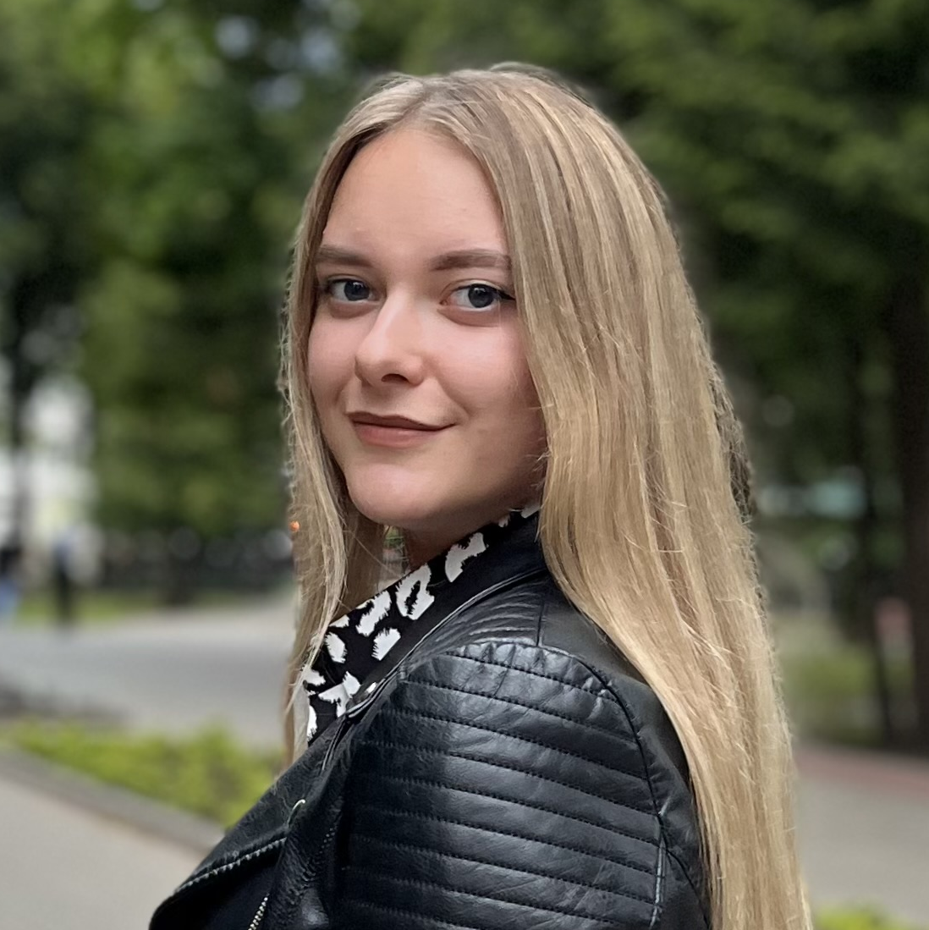


Команда
Ключевые члены ваше команды (CEO, CTO и СMO), опыт и компетенции;
Лидер
Администратор
Интегратор
Интегратор
Дозорова Диана
Родкина Виктория
Паренко Алина
Мелешенко Александра
Руководители: Никитина Е.С., Дмитриев С.Г.

Slide 9
Планы развития
Планы развития, потребности и предложение для того, кому вы адресуете презентацию.
5. Техническое развитие:
- Разработать надежную серверную инфраструктуру для обработки пользовательских данных, уведомлений и взаимодействий.
Обеспечить бесперебойную работу на различных устройствах и операционных системах.
6. Тестирование и обеспечение качества:
- Собрать отзывы бета-тестеров, чтобы улучшить взаимодействие с пользователем и усовершенствовать функции.
- Выполнить тестирование безопасности для защиты пользовательских данных и обеспечения соответствия соответствующим нормам.
7. Развертывание и запуск:
- Спланировать маркетинговую стратегию для продвижения запуска приложения и повышения осведомленности.
- Отслеживать отзывы пользователей после запуска и оперативно решайте любые возникающие проблемы.
8. Постоянное улучшение:
- Обновлять приложение, добавив новые функции и улучшения в соответствии с потребностями пользователей и тенденциями рынка.
- Сотрудничать с заинтересованными сторонами, такими как организации по борьбе с пищевыми отходами и сторонниками устойчивого развития, для постоянного партнерства и инициатив.
1. Исследования и анализ:
- Провести исследование рынка, чтобы понять текущее состояние пищевых отходов и существующие решения на рынке.
- Определите потенциальную целевую демографию и расставьте приоритеты для конкретных сегментов пользователей.
2. Определите цели:
- Четко определить цели и задачи мобильного приложения.
3. Концептуализация и каркас:
- Разработать концептуальный дизайн мобильного приложения, отвечающий выявленным потребностям пользователей.
4. Разработка функций:
- Обмен едой: дайте пользователям возможность делиться излишками еды с другими членами своего сообщества.
- Отслеживание срока годности: включите функцию отслеживания и управления сроками годности продуктов питания.

Slide 10
Контакты
Телефон
email
+7 (920) 609-56-05
dozorova_d@mail.ru

